Slide 1
FIRAT ÜNİVERSİTESİ
TEKNOLOJİ FAKÜLTESİ
KONU : KOMUT KOD DESENLERİ: İTERATİF PROGRAMLAR
DERLEYENLER:
Ahmet Can ÇAKIL
Ali Murat GARİPCAN
Özgür AYDIN
Şahin KARA
KONTROL : Prof. Dr. Asaf VAROL

Slide 2
Konu Başlıkları
Yineleme Nedir?
While…Loop Cümlesi
Değişkenleri güncelleme
While Kullanımı
For…Loop Cümlesi
Range fonksiyonu
Loop Kontrolü
Örnekler

Slide 3
Komut Kod Tasarımı : Yineleme Nedir?
Bir cümle kümesinin yinelemeli (tekrarlı) olarak yürütülmesi işlemine yineleme (iteration) adı verilir.
Bilgisayarlar genellikle tekrarlayan görevleri otomatikleştirmek için kullanılmaktadır. Aynı veya benzer görevleri hatasız bir şekilde tekrarlama işlemi bilgisayarların iyi yaptığı, insanların zorlandığı bir şeydir.
Yineleme çok yaygın olduğu için, Python işlemi kolaylaştırmak için bir çok dil özelliği sağlamıştır.
Bu bağlamda ilk inceleyeceğimiz özellik while cümlesidir.

Slide 4
Yineleme : While Cümlesi
While cümlesi anlatımına geçmeden önce bir değişkene ilk değeri atama ve daha sonra bu değişkenin içeriğini değiştirme işlemlerini hatırlamak faydalı olacaktır.
Örnek:
a=5 #a değişkenine ilk değer 5 atandı.
b=4 #b değişkenine ilk değer 4 atandı.
a=a+b #a değişkeni a+b toplamı olan 9 olarak değiştirildi.
Uyarı:
Bir değişkeni güncellemeden önce, o değişkeni ilklemeniz gerekir.

Slide 5
While Cümlesinin Yürütme Akışı
1. Koşulu değerlendir, False veya True sonucu üret
2. Eğer koşul yanlış ise, while cümlesinden çıkıp bir sonraki satırdan yürütmeye devam et.
3. Eğer koşul doğru ise, cümlenin gövdesindeki her cümleyi çalıştır ve 1. adıma geri dön.
Gövde başlığın altında eşit girintiye sahip olan tüm cümleleri içermektedir.
Bu şekildeki akışa döngü(yineleme) adı verilmektedir, çünkü üçüncü adımda işlem başa dönmektedir. Eğer koşul ilk seferinde yanlış ise, döngünün içerisindeki cümleler hiç bir zaman çalıştırılmazlar.

Slide 6
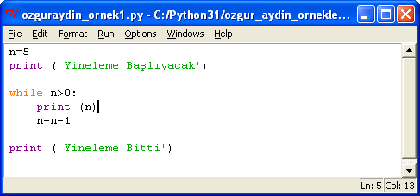
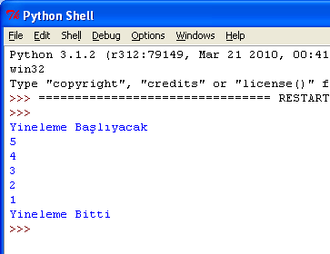
Yineleme : While (1. Örnek)
Yinelenecek satırlar while sözcüğünden iç kısımda aynı hizada yazılır.
Pyhton standartı 4 boşluktur!

Slide 7
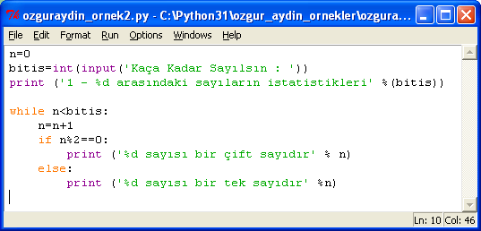
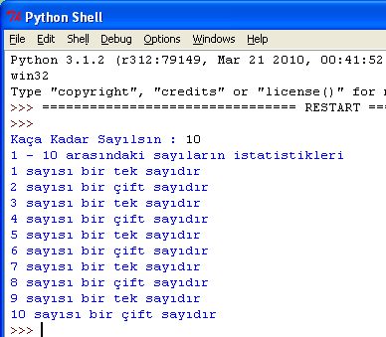
Yineleme : While (2. Örnek)
Belirtilen bitiş değerine kadar olan sayıların teklik/çiftlik durumunu veren program…

Slide 8
Yineleme : For Loop Cümlesi
For Cümlesi de while cümleciği gibi yinelenen blokların işlenmesinde sıkça başvurulan bir yöntemdir.
Örnek for kullanımı:
VBasic : for i=1 to 10 step 1
Pascal : for i:=1 to 10 step 1
C,C++,C# : for(int i:=1;i<=10;i++)
Pyhton for kullanımı :
for degisken_adi in kaynak_icerigi:
Pyhton’da bitiş değeri ve atlatma değeri gösterimi daha gelişmiş ve esnektir!..

Slide 9
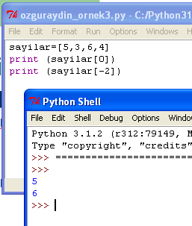
Yineleme : For Loop Cümlesi
For Cümlesini daha etkin kullanabilmek için dizilerin kullanımını iyi bilmek gereklidir.
Örnek bir dizi oluşturma 1:
meyveler=['elma','armut','ayva']
sayilar=[5,3,6,4]
2.eleman
-2.eleman
0.eleman
-4.eleman

Slide 10
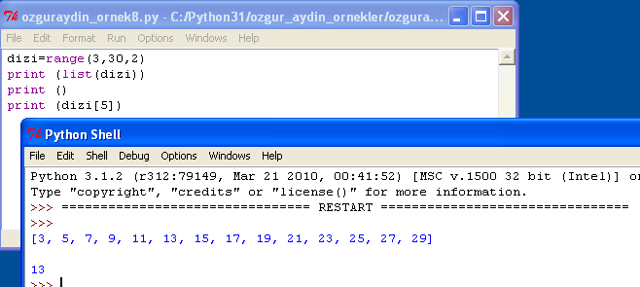
Range Fonksiyonu
Range fonksiyonu sıralı sayı üretir:
range(10) : 1 den 10’a kadar sayı üretir.
range(5,20) : 5’den 20’ye kadar sayı üretir.
range(3,30,2) : 3’den 30’e kadar 2 şer artan sayı üretir.30 hariç.

Slide 11
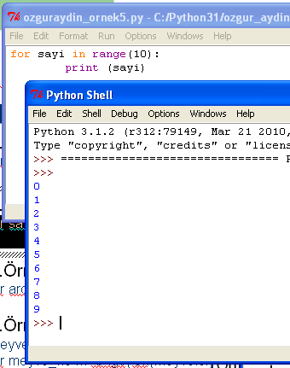
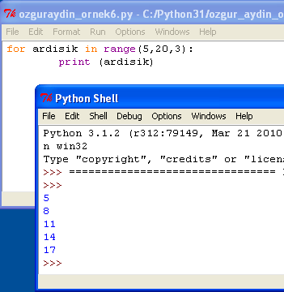
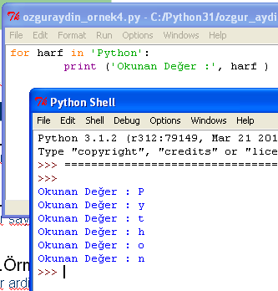
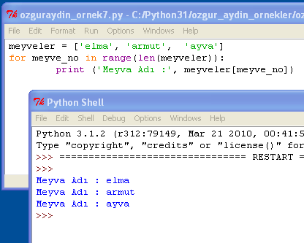
range Fonksiyonu ile For kullanımı
1.Örnek :
for harf in 'Python':
print ('Okunan Değer :', harf)
2.Örnek :
for sayi in range(10):
print (sayi)
3.Örnek :
for ardisik in range(5,20,3):
print (ardisik)
4.Örnek :
meyveler = ['elma', 'armut', 'ayva']
for meyve_no in range(len(meyveler)):
print ('Meyva Adı :', meyveler[meyve_no])

Slide 12
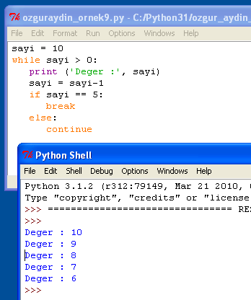
Loop Kontrolü
Bir döngüden kaçış yapmak veya devam etmek için kullanılırlar.
break ve continue olmak üzere iki adettir.
sayi = 10
while sayi > 0:
print ('Deger :', sayi)
sayi = sayi-1
if sayi == 5:
break
else:
continue

Slide 13
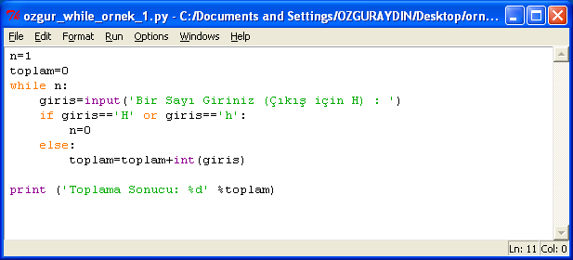
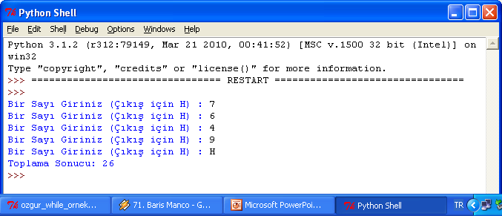
Örnekler : 1
Klavyeden girilen sayıları H/h harfleri girilinceye kadar toplayan program…

Slide 14
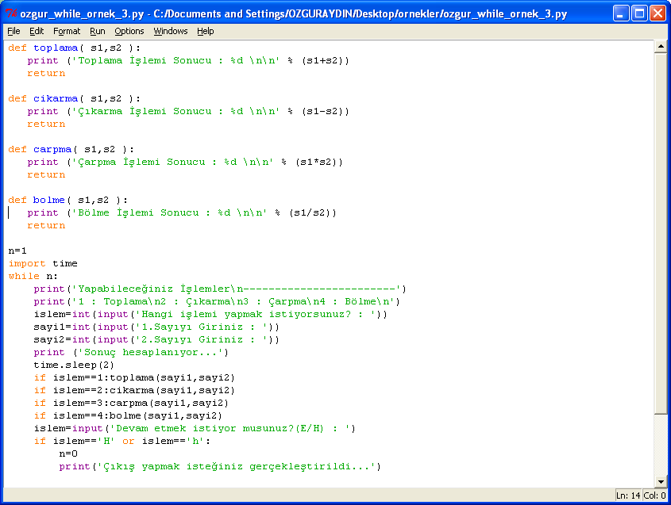
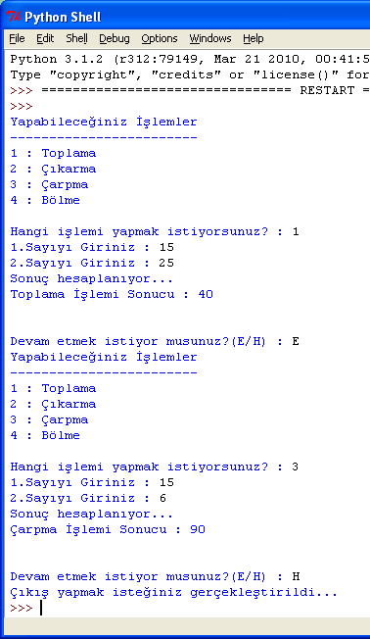
Örnekler : 1

Slide 15
KAYNAKLAR
http://ocw.mit.edu/courses/electrical-engineering-and-computer-science/6-00-introduction-to-computer-science-and-programming-fall-2008/lecture-videos/embed03/
http://yzgrafik.ege.edu.tr/~tekrei/dersler/bbgd_p/ch06.xhtml
http://www.tutorialspoint.com/python/python_while_loop.htm
http://www.tutorialspoint.com/python/python_for_loop.htm
http://www.tutorialspoint.com/python/python_loop_control.htm

